Slide 1



РАЙОННЫЙ МЕТОДИЧЕСКИЙ КАБИНЕТ УПРАВЛЕНИЯ ОБРАЗОВАНИЯ
АДМИНИСТРАЦИИ НАНАЙСКОГО МУНИЦИПАЛЬНОГО РАЙОНА
«Инновационная деятельность
в школьной библиотеке/информационно-библиотечном центре»
Заголовок
Подзаголовок
30 октября 2026 год

Slide 2
Framing семинара
Ключевая идея и цель
Инновация — это не «что-то очень сложное и далёкое», а системное улучшение практики.
Цель — актуализировать, имеющиеся знания о направлениях деятельности библиотеки, нарастив их
современным видением
Рамка дня
Теория
+
обсуждение
Формат
Теоретический: подготовленные доклады с мини обсуждением
Самое важное
Опора на законодательные документы и фундаментальные знания организации деятельности библиотеки
Delayer

Slide 3
Welсome активность «Карта ожиданий»
Хочу
понять
Хочу
попробовать
Боюсь/
сомневаюсь
1
2
3
......................................................................................................................................................................................................
.........................................................................................................................................................................................................................................................
...........................................................................................................................................................................................................................................

Slide 4






Федеральный закон от 29.12. 2012 № 273 –ФЗ
«Об образовании в Российской Федерации»
Глава 2, Статья 20. Экспериментальная и инновационная деятельность в
сфере образования
Пункт 1. «экспериментальная и инновационная деятельность в сфере образования осуществляется в целях обеспечения модернизации и развития системы образования с учетом основных направлений социально-экономического развития РФ, реализации приоритетных направлений государственной политики РФ в сфере образования».
Пункт 3. «инновационная деятельность ориентирована на совершенствование ….. системы образования и осуществляется в форме реализации инновационных проектов и программ…»
ПОВЕСТКА
Нормативные акты
Приказ управления образования № 56 от 11 февраля 2020 г. «Об инновационной
инфраструктуре в сфере общего и дополнительного образования Нанайского
муниципального района»
Приказ управления образования № 265 от 25 июня 2025 г. «Об утверждении и реализации мероприятий «дорожной карты» развития (формирования) инновационной инфраструктуры в сфере образования Нанайского муниципального района на период
с августа 2025 по сентябрь 2027 гг.»

Slide 5

«Сущность понятия
«инновации»
СЕМИНАР
НАНАЙСКИЙ МУНИЦИПАЛЬНЫЙ РАЙОН
30 октября 2026 года
Пляскина Елена Владимировна, методист РМК

Slide 6

«Сайт школьной библиотеки/ информационно-библиотечного центра: основной информационный ресурс»
СЕМИНАР
НАНАЙСКИЙ МУНИЦИПАЛЬНЫЙ РАЙОН
30 октября 2026 года

Slide 7


Сеть ШБ/ИБЦ района
МБОУ ООШ с.Арсеньево | https://arsen-school51.gosuslugi.ru/glavnoe/biblioteka/
МБОУ ООШ с.Верхний Нерген | https://schoolnergen.gosuslugi.ru/glavnoe/shkolnaya-biblioteka/
МБОУ ООШ с.Дада | https://schooldadanan.gosuslugi.ru/glavnoe/biblioteka/
МБОУ ООШ п.Синда | https://sh-sinda.gosuslugi.ru/glavnoe/biblioteka/
МБОУ НОШ №3 с.Троицкое
МБОУ ООШ с.Иннокентьевка | https://sh-innok-nanr.gosuslugi.ru/glavnoe/ibts/
МБОУ СОШ №1 с.Троицкое | https://sh1-troickoe-r421.gosweb.gosuslugi.ru/nasha-shkola/bibkbjntrf/
МБОУ СОШ с.Лидога | https://sh-lidoga-r421.gosweb.gosuslugi.ru/svedeniya-ob-obrazovatelnoy-organizatsii/materialno-tehnicheskoe-obespechenie-dostupnaya-sreda/biblioteka/
МБОУ СОШ с.Найхин
МБОУ СОШ с.Маяк
МБОУ СОШ п.Джонка
МБОУ СОШ с.Дубовый Мыс

Slide 8

ЗАДАЧИ САЙТА ШКОЛЬНОЙ БИБЛИОТЕКИ/ ИНФОРМАЦИОННО-БИБЛИОТЕЧНОГО ЦЕНТРА
Информирование и привлечение аудитории
Поддержка учебного процесса
Методическая и консультационная поддержка
й
оперативное информирование о мероприятиях, книжных новинках, публикациях в периодических изданиях и других событиях в жизни библиотеки;
привлечение внимания к чтению, книге и деятельности библиотеки, формирование положительного имиджа;
предоставление информации о предоставляемых библиотечных услугах, правилах пользования, контактных данных.
Информационное сопровождение уроков и проектной деятельности учащихся и педагогов;
предоставление доступа к э электронным образовательным ресурсам, базам данных, цифровым учебным материалам;
помощь в поиске информации и обучение пользователей навыкам эффективного информационного поиска.
предоставление педагогам и родителям методических материалов, рекомендаций по работе с информационными ресурсами;
организация консультаций по использованию электронных образовательных ресурсов и поиску информации.
ПРОДОЛЖЕНИЕ СЛЕДУЕТ

Slide 9
ЗАДАЧИ САЙТА ШКОЛЬНОЙ БИБЛИОТЕКИ/ ИНФОРМАЦИОННО-БИБЛИОТЕЧНОГО ЦЕНТРА
Культурно-просветительская и воспитательная деятельность
Обмен опытом и продвижение лучших практик
Создание цифровой среды
оперативное освещение мероприятий (конкурсов, викторин, встреч с писателями), которые проводит библиотека;
продвижение культуры чтения, развитие творческих способностей учащихся;
информирование о программах и проектах, направленных на духовно-нравственное, гражданское и трудовое воспитание.
демонстрация опыта работы библиотеки коллегам из других образовательных организаций;
освещение достижений и инновационных форм работы .
организация доступа к электронным ресурсам и базам данных;
создание условий для совместной работы и дистанционного взаимодействия участников образовательного процесса.
2-я страница

Slide 10

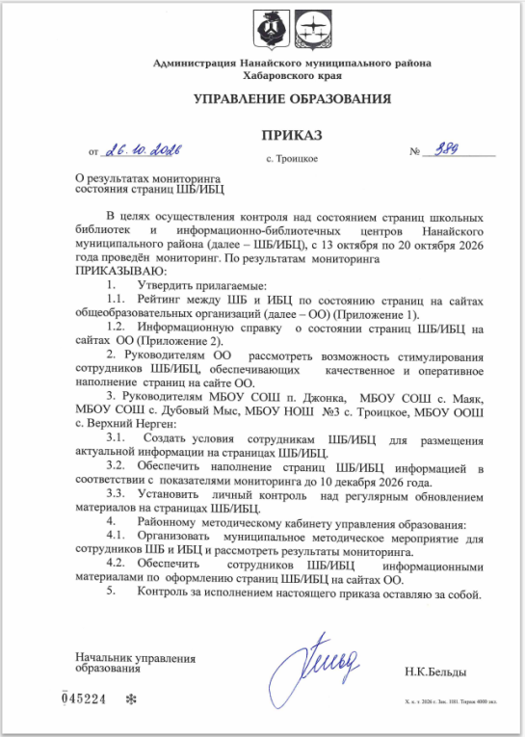
Обзор сайтов ИБЦ
Анализ ситуации
№ п/п | Наименование ОО | Рейтинг
ИНФОРМАЦИОННО-БИБЛИОТЕЧНЫЕ ЦЕНТРЫ
1. | МБОУ ООШ с. Иннокентьевка | 1
2. | МБОУ СОШ с. Лидога | 2
3. | МБОУ СОШ №1 с. Троицкое | 3
4. | МБОУ СОШ с. Найхин | 4
5. | МБОУ СОШ с.Дубовый Мыс | 5
ШКОЛЬНЫЕ БИБЛИОТЕКИ
6. | МБОУ ООШ п. Синда | 1
7. | МБОУ ООШ с. Арсеньево | 2
8. | МБОУ ООШ с. Дада | 3
9. | МБОУ ООШ с. Верхний Нерген | 4

Slide 11
ПОКАЗАТЕЛИ МОНИТОРИНГА
№ | Соответствие требованиям | Максимальное количество баллов
1. | Простота навигации | 5
2. | Информативность | 5
3. | Качество представленных ресурсов | 5
4. | Чёткость структуры и систематизации материалов | 5
5. | Регулярность обновления материалов | 5
6. | Наличие информации об ИБЦ, ШБ (история, режим работы, контакты, кадры, структура (зонирование), услуги, контрольные показатели (количество читателей, посещаемость, книговыдача); | 5
7. | Наличие нормативно-правовых документов (Концепции развития ИБЦ, правил пользования ИБЦ, положения об ИБЦ, должностной инструкции работника ИБЦ, плана работы на учебный год, анализа работы ИБЦ); | 5
8. | Наличие информации о библиотечно-информационных ресурсах и каталогах | 5
9. | Наличие новостного блока | 5
10. | Наличие на сайте методических материалов представляющих интерес для библиотекарей (сценариев мероприятий, библиотечных уроков, викторин, библиотечных выставок и других материалов | 5
11. | Наличие календаря знаменательных дат | 5
12. | Наличие обратной связи | 5
 | Всего | 60
ПОВЕСТКА

Slide 12
ЗАДАЧИ САЙТА ШКОЛЬНОЙ БИБЛИОТЕКИ/ ИНФОРМАЦИОННО-БИБЛИОТЕЧНОГО ЦЕНТРА
УЧЕНИКИ
КОЛЛЕГИ
РОДИТЕЛИ
ИНФОРМАЦИЯ
РАЗРАБОТКИ
ПОЛЬЗОВАТЕЛИ САЙТА
КОНТЕНТ
ПОВЕСТКА
КАРТА САЙТА ШБ/ИБЦ
ПЛАТФОРМА САЙТА
СТРУКТУРА САЙТА
ПЕРЕЧЕНЬ РЕСУРСОВ
ССЫЛКИ
НОВОСТИ
ШКОЛЬНЫЙ САЙТ
ОБРАТНАЯ СВЯЗЬ
МЕТОДИЧЕСКАЯ КОПИЛКА
САЙТ ШБ/ИБЦ
НОРМАТИВНЫЕ

Slide 13
ВЫВОД
Библиотечная инновация - это оригинальная, нестандартная идея, методика, проект, которые выходят за пределы существующих канонов и традиционных форм и отображают новый подход к содержанию и организации библиотечного обслуживания, технологии управления библиотекой.
Первым и чрезвычайно важным этапом на пути формирования информационных умений учеников являются библиотечные уроки, во время которых закладываются основы библиографической грамотности.
Работая над разработками библиотечных занятий, библиотекари исходят из того, что они предназначены, в первую очередь, для учеников и должны подготовить их к самостоятельной работе с источниками информации.
В связи с этим для большинства тем нужно готовить практические задачи, во время выполнения которых ученики будут иметь возможность применять и демонстрировать свои библиографические умения.

